Slide 1

快乐读书吧
《十万个为什么》
Notes:
易提分旗舰店 yitifen.tmall.com

Slide 2
第1课时
提出问题，导入阅读主题
蓝天、森林、大海，蕴藏着自然的奥秘；过去、现在、未来，述说着科技的精彩……
在这个单元，我们学会了提出问题并尝试解决，你还可以提出什么问题？
为什么水能灭火？
为什么天是蓝的？
船为什么能浮在水上？
读科普作品
Notes:
易提分旗舰店 yitifen.tmall.com

Slide 3
激发兴趣，感知全书梗概
五千个哪里，七千个怎样，十万个为什么。
——吉卜林
这句话中藏着一本科普书籍的名字，你知道是什么吗？
《十万个为什么》 ——米·伊林
Notes:
易提分旗舰店 yitifen.tmall.com

Slide 4

你读过这本书吗？
作者在这本书中，带着我们进行了一次屋内旅行，对自来水龙头、炉子、桌子、灶台、锅架、餐具柜、衣橱等，提出了许多看似简单，却不那么容易回答的问题。

Slide 5
准备一本米·伊林的《十万个为什么》，初步翻看，借助资料说一说你对这位作家及这本书的了解。
作者简介
作品简介
米·伊林（1896—1953），苏联儿童文学作家。他学识渊博，一生从未停止过对知识的追求。主要代表作有《十万个为什么》《不夜天》《在你周围的事物》《自动工厂》《原子世界旅行记》《人怎样变成巨人》等。
作品采用“屋内旅行记”的方式，选取了多个“旅行站点”——自来水龙头、炉子、桌子、灶台、锅架、餐具柜、衣橱等，针对每个“站点”中常见的事物，提出了许多看似简单，却不那么容易回答的问题。
Notes:
易提分旗舰店 yitifen.tmall.com

Slide 6
读一读《十万个为什么》的目录（节选），你在目录中发现了什么？
目录
屋内旅行记
第一站自来水龙头
人们什么时候开始洗澡？
为什么用水来洗涤？
人怎样迫使肥皂泡工作？
为什么我们要喝水？
水会不会炸毁书屋？
固体的水？
为什么着上冰刀不能在地板上滑溜？
有没有透明的水和透明的铁？
第二站炉子
人什么时候开始会取火？
为什么火柴会着火？
火柴是什么时候发明的？
炉子烧着以后，劈柴到哪里去了？
炉子里火旺的时候，为什么呼呼直响？
为什么水能灭火？
关于炉子的谜？
第三站餐桌和炉灶
厨房实验室
马铃薯是什么？
为什么我们不吃生马铃薯？
第四站厨房锅架
第五站碗柜
第六站衣柜
屋内旅游

Slide 7

《十万个为什么》这本书不仅内容有趣，语言也非常生动。

Slide 8
品读文段，指导阅读策略
阅读下面的选段，说说你有什么感受。
你们家里每天总有人生炉子，煮马铃薯。也许你自己就很会生炉子或者煮马铃薯。可是请你解释一下：为什么炉子里的柴会毕剥作响？为什么烟会走烟筒出去，而不向屋里冒？煤油燃烧的时候，从哪里来的烟？为什么烘烤的马铃薯有层硬皮，煮的却没有？恐怕你不能解释明白吧。或者问你：水为什么能灭火？我的一位熟人回答说：“水能灭火，因为它又湿又冷。”可是煤油也又湿又冷，你倒是试试用煤油来灭火吧！不，你还是不试为好，一试就得报火警了。你看，问题挺简单，可是要回答它却不那么容易。我再给你猜十二个关于最简单事物的谜，你愿意不愿意？
内容有趣，语言生动
Notes:
易提分旗舰店 yitifen.tmall.com

Slide 9
你：水为什么能灭火？我的一位熟人回答说：“水能灭火，因为它又湿又冷。”可是煤油又湿又冷，你倒是试试用煤油来灭火吧！不，你还是不试为好，一试就得报火警了。你看，问题挺简单，可是要回答它却不那么容易。我再给你猜十二个关于最简单事物的谜，你愿意不愿意？

Slide 10

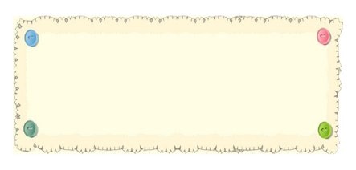
小贴士
阅读科普作品的时候，可能会遇到一些不理解的科学术语。这时要运用在课上学过的方法，试着去理解。
读完后还可以查一查，书中谈到的一些科学问题，现在有什么新的研究成果。

Slide 11
活动一：复习回顾，梳理提炼。
想一想：在阅读科普文章的时候，你会运用哪些阅读策略？
1.提问：边读边想，提出问题，试着解答。
2.查资料：查一查，看书中谈到的一些科学问题，现在有什么新的研究成果。
3.记知识：科普文章涉及很多知识，读的时候，我们可以尝试记一记。
4.作批注：读到精彩的地方，如果有感触，可以作一些批注。
选自“课中导学单”活动一
Notes:
易提分旗舰店 yitifen.tmall.com

Slide 12
写批注
一边阅读一边写批注是很好的学习方法。读文章的时候，遇到写得好的地方、有疑问的地方、有启发的地方，都可以写批注。可以圈画相应的词句，也可以在旁边空白处写写批语。

Slide 13
阅读方法
一、制定阅读计划
看看书的目录，说说分别由几个部分组成；根据自己的阅读速度，估算出读完整本书需要的时间，完成下面的阅读计划表。
“小组交流主题容”一栏选择自己感兴趣的话题发言，可以围绕自己的阅读收获、作者的解释是否有道理、有什么新的研究成果。

Slide 14
制订阅读计划：
《十万个为什么》阅读计划表
时间 | 阅读章节 | 阅读时间 | 小组交流主题
第1周 |  | 每天读（ ）分钟
第2周 |  | 每天读（ ）分钟
……

Slide 15
二、做好阅读记录。
在读书的过程中，需要做好阅读记录，可以用“读书记录卡”的形式来记录。

Slide 16
《十万个为什么》阅读记录单
旅行 站点 | 感兴趣 的问题 | 作者解释 | 我的思考（收获） | 写作积累

Slide 17




科普作品推荐
李四光
《看看我们的地球》
高士其
《灰尘的旅行》

Slide 18
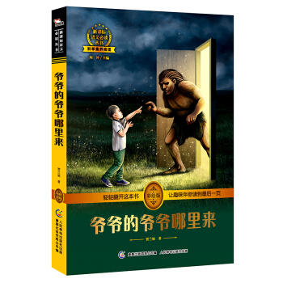
贾兰坡
《人类起源的演化过程》

Slide 19
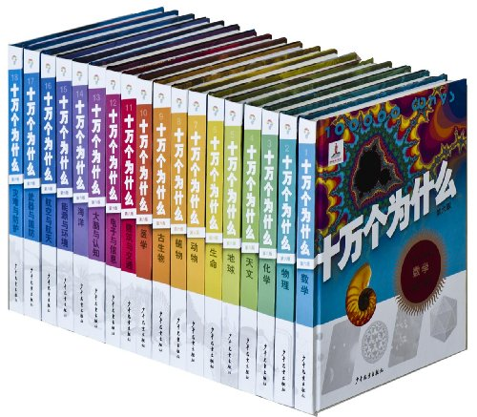
《十万个为什么》
叶永烈： 从11岁起发表作品，19岁写作第一本书，20岁成为《十万个为什么》的主要作者，21岁写出《小灵通漫游未来》，出版180多部著作。
《十万个为什么》是20世纪60年代出版的一套青少年科普读物，最新版是第六版。50年来发行量超过一亿，是新中国几代青少年的科学启蒙读物。

Slide 20
快乐读书吧：十万个为什么（导读课）
内容有趣
读书名
阅读方法
读什么
语言生动
读目录
阅读计划
Notes:
易提分旗舰店 yitifen.tmall.com

Slide 21
聚焦内容，分享体验
第2课时
活动一：读中检测，我来问，你来答。
第一组
第二组
1.为什么我们要喝水？
2.水会不会炸毁房屋？
3.有没有不透明的水和透明的铁？
4.炉子里火旺的时候，为什么呼呼直响？
5.为什么水能灭火？
6.为什么穿上冰刀不能在地板上滑溜？
7.为什么火柴会着火？
8.炉子烧着以后，劈柴到哪里去了？
9.马铃薯是什么？
10.为什么我们不吃生马铃薯？
选自“课中导学单”活动一
Notes:
易提分旗舰店 yitifen.tmall.com

Slide 22
玩游戏：我来导，你来演。
游戏规则：
假如你是米·伊林，站在一个个“旅行站点”前，试着仿照课本选段中提问的方式进行提问。
站在水龙头前，你会想——
水为什么能灭火？人们为什么用水来洗涤？人怎样迫使肥皂泡工作？为什么我们要喝水？水会不会炸毁房屋？
Notes:
易提分旗舰店 yitifen.tmall.com

Slide 23
走到炉子旁，你会想——
人什么时候开始会取火？为什么火柴会着火？火柴是什么时候发明的？为什么水不会燃烧？炉子烧着以后，劈的柴到哪里去了？炉子里火旺的时候，为什么呼呼直响？
坐到餐桌旁，你会想——
古时候的人吃什么？我们喝茶和咖啡有多久了？从前的人吃东西用什么工具，怎么吃？
Notes:
易提分旗舰店 yitifen.tmall.com

Slide 24
聚焦写法，分享体验
看一看“厨房实验室”中的选段。
补充资料
名著片段：
干燥的松树劈柴烧得旺旺的，噼啪作响。愉快的火焰像个乡村的乐师，使得聚会在炉灶上的群众都蹦蹦跳跳：蓝色的搪瓷茶壶把自己的盖子像帽子一样抛向空中，回头又立刻接住；生铁的平锅吱吱地响，高兴得直颤动。连那大铜炖锅也忘记了自己的尊严，在用力翻滚着，把沸水溅到自己的邻居——卑微的生铁小锅上。
——米·伊林《十万个为什么》
Notes:
易提分旗舰店 yitifen.tmall.com

Slide 25
读了这段文字，你发现了什么？
我发现作者运用了很多种修辞手法，比如比喻、拟人等。
内容丰富，文字生动，思想活泼，段落简短。
——高士其
他有着简明扼要地描述复杂现象和奥妙事物的罕见才能。
——高尔基
Notes:
易提分旗舰店 yitifen.tmall.com

Slide 26
活动二：仿写书评。
例:本书的语言生动活泼，深入浅出，作者凭借他那生花妙笔，逐一道破生活中的小秘密，让人印象深刻。
我的书评：_________________________________________________________________________________________________________________________________________________
这本书用幽默浅显的语言，带着我们对一些看似简单却不容易回答出来的问题进行了探讨，不仅让我们学到了知识，还培养了我们思考问题、积极探究的思维能力。
选自“课中导学单”活动二
Notes:
易提分旗舰店 yitifen.tmall.com

Slide 27
总结方法，拓展阅读
看一看下面这几本科普读物的资料。
书目一：中国的《十万个为什么》
1961年，中国的《十万个为什么》诞生了，书名借用了米·伊林的标题。作家叶永烈撰写篇目最多，当时他还是北京大学大二的学生，他就是读着米·伊林的厨房里的科学故事长大的。李四光、竺可桢、华罗庚、茅以升、苏步青等曾为该书第二版审稿。
中国的《十万个为什么》丛书涵盖了数学、物理、化学、生物等领域，书中提出了许多有趣的问题：乘坐热气球能环游世界吗？时光能倒流吗？为什么飞机不像鸟儿一样扇翅飞行？地球究竟正在变冷还是变暖……
Notes:
易提分旗舰店 yitifen.tmall.com

Slide 28
米·伊林的《十万个为什么》讲述了关于日用品的科学知识。中国版的《十万个为什么》主要介绍了一些生活中常见现象背后的科学原理，它是中国第一本普及版的百科全书。
书目二：李四光的《看看我们的地球》
《看看我们的地球》是我国地质学家李四光的作品。这本书先从宇航员在太空遥望地球所看到的景象写起，引出了对地球的介绍；接着从地球在宇宙中的渺小、地球所拥有的自然资源有限而又被不加节制地开采或随意毁坏等方面，说明地球面临着资源枯竭的威胁。然后用科学家研究的成果证明，当地球资源枯竭时，人类无法移居到第二
Notes:
易提分旗舰店 yitifen.tmall.com

Slide 29
个合适的星球上；最后告诉读者：人类应该精心保护地球，保护地球的生态环境。
本书采用了列数字、举例子等多种说明方法，科学地介绍了地球的多方面知识，有力地说明了“只有一个地球”的事实。
书目三：高士其的《灰尘的旅行》
《灰尘的旅行》（又名《细菌世界历险记》）是科普作家高士其的作品精选集。全书分为科学趣谈、科学小品和科学童话三个部分，用通俗易懂的语言介绍了灰尘的特点、体积、大小、来源以及对人类健康的危害，使我们认识到为了健康必须控制灰尘，保护环境。
Notes:
易提分旗舰店 yitifen.tmall.com

Slide 30
书目四：贾兰坡的《人类起源的演化过程》
《人类起源的演化过程》又名《爷爷的爷爷从哪里来》，是我国著名的旧石器学家、古人类学家贾兰坡先生的一本有关人类起源探索的著作。本书是贾兰坡专门为解答“我们是从哪里来的”这个问题而写的科普书。全书以第一人称的写法，向大家讲述一个个娓娓动听的研究中国古人类历史的故事，为读者解析了古人类的演化过程和人类的起源问题。
Notes:
易提分旗舰店 yitifen.tmall.com

Slide 31
你们有什么好的阅读方法？
阅读科普作品的时候，碰到不懂的科学术语，我通常联系上下文来理解，或者查找相关资料帮助理解。
在阅读的时候，我在书中写了不少批注，还写了读书笔记呢！
读科普作品，我长知识啦！读完后，我准备制作一份科普小报。
科普作品中的小故事很有意思，读完后，我要和同学交流心得。
Notes:
易提分旗舰店 yitifen.tmall.com

Slide 32
板书设计
板书设计
快乐读书吧：十万个为什么（推进课）
分享阅读经验
掌握阅读方法
Notes:
易提分旗舰店 yitifen.tmall.com

Slide 33
梳理结构，整合信息
第3课时
活动一：运用思维导图，梳理结构。
下面是老师绘制的《灰尘的旅行》的思维导图，请同学们仿照示例，绘制自己熟悉的一本书的思维导图。
【示例】
灰尘的旅行
铺柏油路、喷洒街道
制造云雾和雨点
人类监督
灰尘的作用
把城市和工业园变成花园
降低温度
工厂通风设备和吸尘设备
选自“课中导学单”活动一
Notes:
易提分旗舰店 yitifen.tmall.com

Slide 34
山地岩石的碎末
田野的干燥土末
弄脏新鲜空气
浪花蒸发后的粉末
弄脏汽车、房屋、墙壁、家具、衣服等
天然灰尘
火山灰
灰尘的旅行
星际空间粉尘
金属灰尘使人中毒
烟囱的灰尘
灰尘来自哪里
灰尘的危害
损害我们的肺
水泥厂、冶金厂、化工厂灰尘
腐蚀皮肤
人为灰尘
引起爆炸
植物之家，如花粉、棉絮、柳絮
造成严重事故
造福人类
对健康造成威胁
动物之家，如粪便、鸟羽、虫卵
选自“课中导学单”活动一
Notes:
易提分旗舰店 yitifen.tmall.com

Slide 35
自主交流，分享成果
分享你成功读完一本书的经验，可以说说读书方法，也可以谈谈读后感受。
我读《看看我们的地球》的时候，先看目录，然后选择自己感兴趣的内容先读。读完整本书后，我还自己绘制了一个思维导图，便于我回顾整本书的内容。
我按照计划，顺着把中国版的《十万个为什么》读完了，遇到不懂的问题，我还在书上作了标记，有的问题在阅读的过程中解决了，有的是通过查资料解决的。
Notes:
易提分旗舰店 yitifen.tmall.com

Slide 36
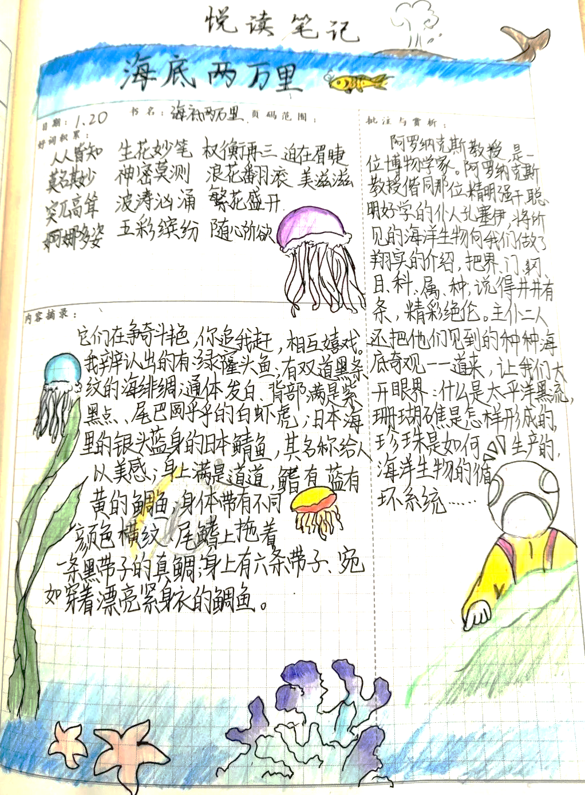
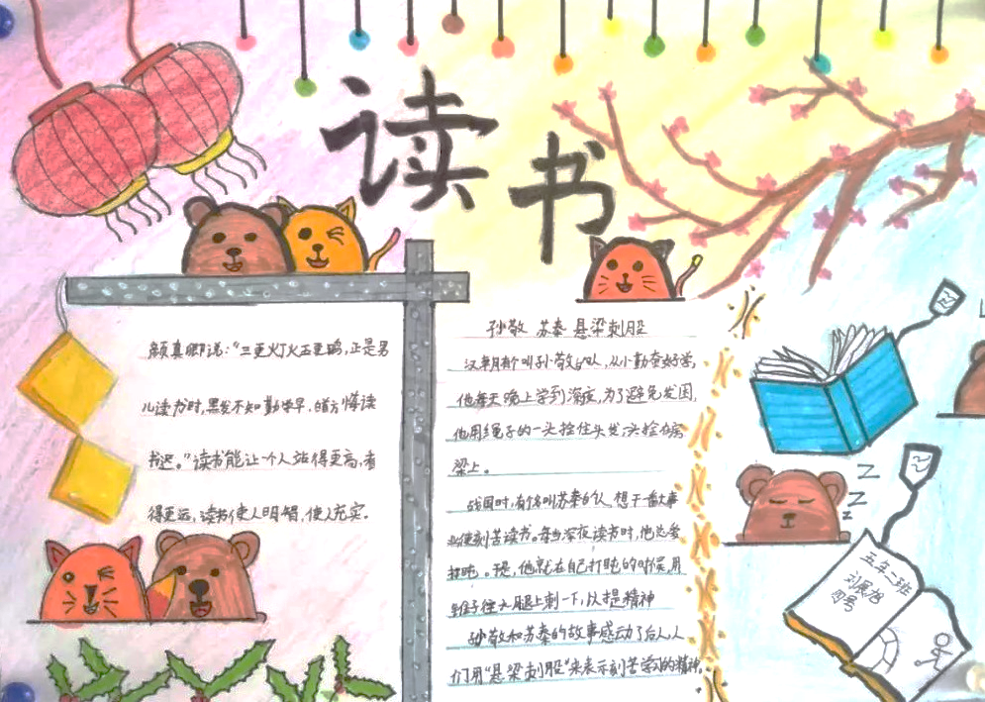
我在读《灰尘的旅行》的时候，还作了批注，我觉得边读边作批注是很好的阅读方法。
手抄报
读书笔记
Notes:
易提分旗舰店 yitifen.tmall.com

Slide 37
多元评价，持续阅读
活动二：多元评价，评选“优秀读书小组”。
请同学们根据评价标准，多元评价，评价各小组的阅读情况，评选“优秀读书小组”。
评价标准 | 阅读兴趣 | 阅读方法 | 阅读习惯 | 阅读量 | 阅读成果
评价星级 | ☆☆☆☆☆ | ☆☆☆☆☆ | ☆☆☆☆☆ | ☆☆☆☆☆ | ☆☆☆☆☆
选自“课中导学单”活动二
Notes:
易提分旗舰店 yitifen.tmall.com

Slide 38
板书设计
板书设计
板书设计
快乐读书吧：十万个为什么（分享课）
分享收获
多元评价
Notes:
易提分旗舰店 yitifen.tmall.com

